Slide 1

NÁZEV: VY_32_INOVACE_03_PODSTATNÁ JMÉNA
NÁZEV ŠKOLY: ZŠ NETVOŘICE
AUTOR: MGR.IRENA PŘEUČILOVA
TEMA: PODSTATNÁ JMÉNA
ČÍSLO PROJEKTU:OPVK 1.4

Slide 2
Anotace
Materiál je určen pro žáky 4.ročníku ZŠ.
Žáci si opakují základní informace k podstatným jménům. Doplňují text. Určují mluvnické kategorie u podstatných jmen (rod, číslo,pád).
Použité zdroje:
http://office.Microsoft.com

Slide 3
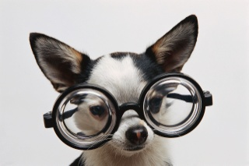

PODSTATNÁ JMÉNA
Doplňuj:
Podstatná jména jsou ________________________________________________
__________________________________________________________________
U podstatných jmen určujeme:
1. _______________________
2. _______________________
3. _______________________

